Slide 1

편리하조

Slide 2
목차
ㅎㅎ
01
개념적 설계
02
논리적 설계
03
물리적 설계
04
테이블 명세서

Slide 3
ㅎㅎ
01
개념적 설계

Slide 4
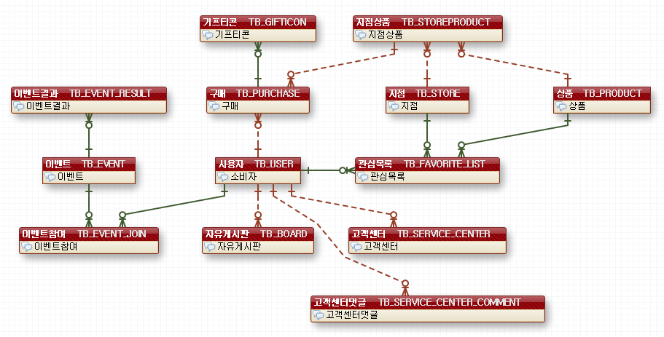
01
모두의 편의점
개념적 설계 - 사용자

Slide 5
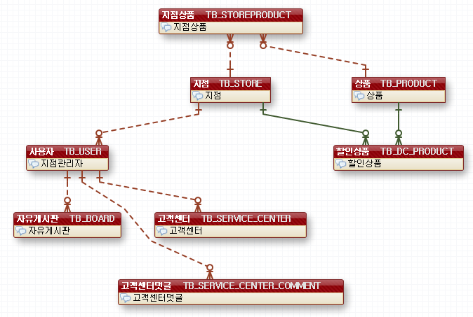
01
모두의 편의점
개념적 설계 - 지점관리자

Slide 6
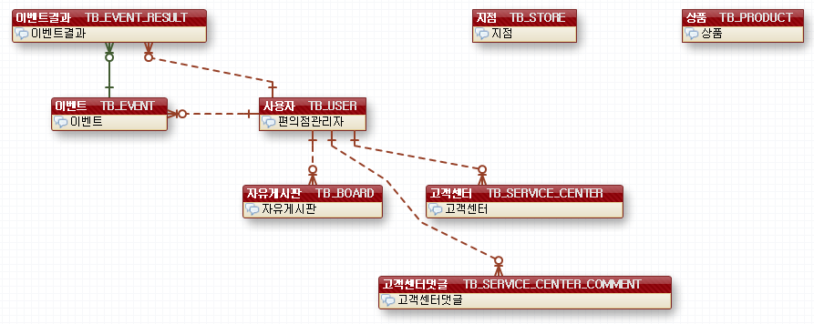
01
모두의 편의점
개념적 설계 - 편의점관리자

Slide 7
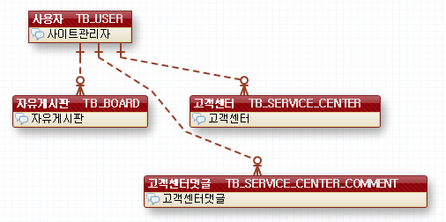
01
모두의 편의점
개념적 설계 – 사이트관리자

Slide 8
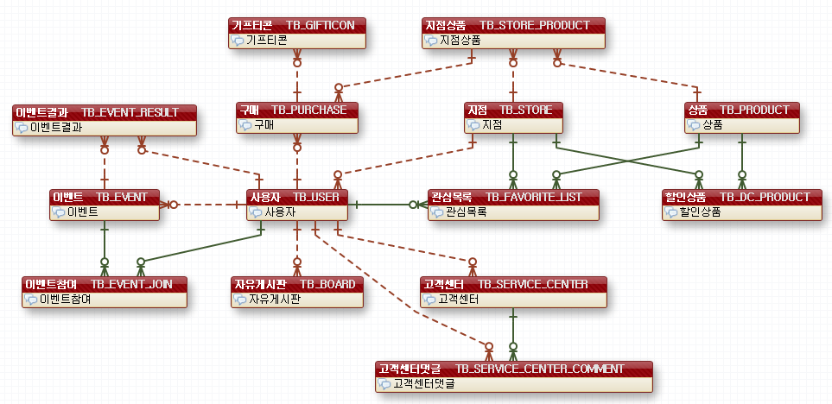
01
모두의 편의점
개념적 설계 - 통합
개념적 설계와 동시에 반복되는 그룹속성을 분리함

Slide 9
ㅎㅎ
02
논리적 설계

Slide 10
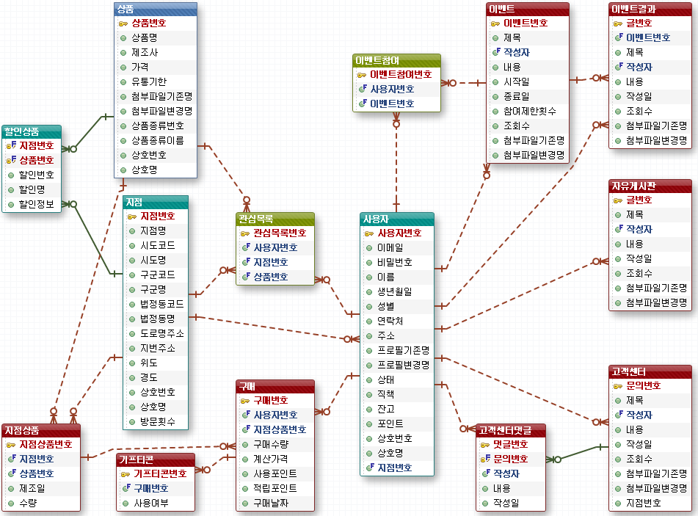
02
모두의 편의점
논리적 설계 – 비정규 릴레이션

Slide 11
02
모두의 편의점
논리적 설계 – 정규화
사용자, 지점, 상품, 할인상품
테이블은 부분 함수종속을
가지고 있어
이를 제거해야함
(제2정규화)
조인종속성을 가지는 테이블,
하지만 테이블 특성상 중복을
허용하지 않아야 하기 때문에
슈퍼키가 필요함
부분함수종속이 있어
이를 제거해야 하지만
프로젝트 특성상
지점 검색을 많이 하게되므로 그대로 둠

Slide 12
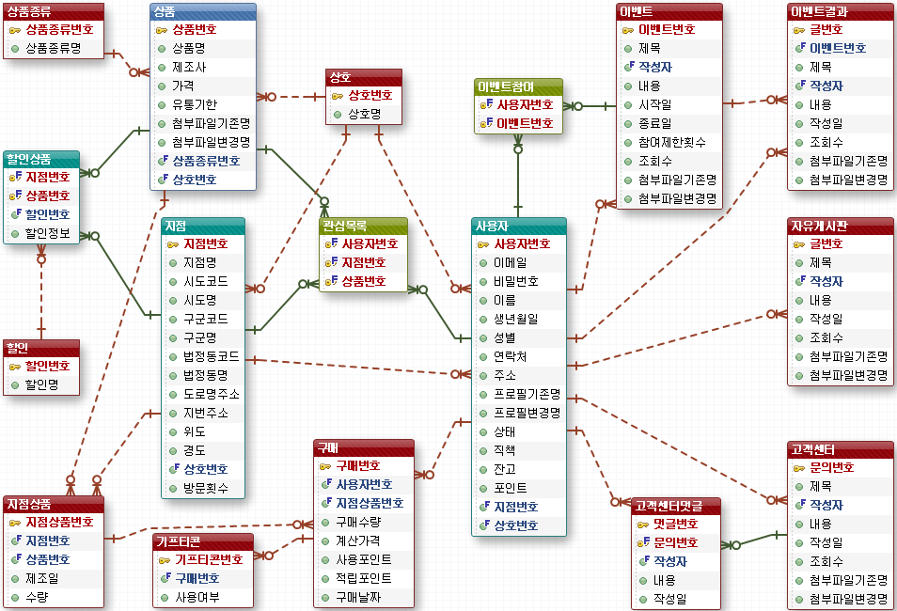
02
모두의 편의점
논리적 설계 – 정규 릴레이션
추가사항!
튜플 백업을 위해 삭제 여부 추가

Slide 13
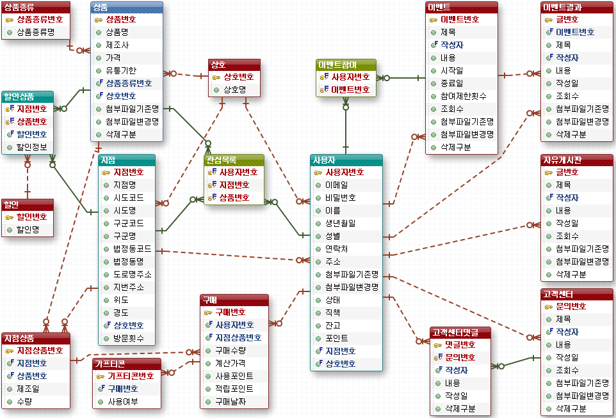
02
모두의 편의점
논리적 설계 – 최종

Slide 14
ㅎㅎ
03
물리적 설계

Slide 15
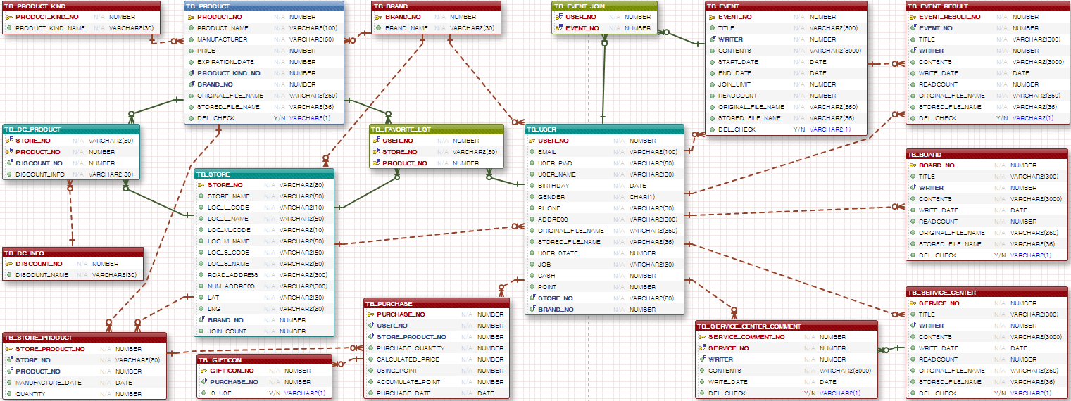
03
모두의 편의점
물리적 설계

Slide 16
ㅎㅎ
04
테이블 명세서

Slide 17
04
모두의 편의점
테이블 명세서
사용자 테이블
테이블명 | TB_USER | 작성일 | 2017.11.22 |  | page | 1/17
System | 모두의 편의점 | 테이블설명 | 사용자의 정보를 관리
NO | Attribute | DataType | NN | Ky | Default | Description
1 | USER_NO | NUMBER | Y | PK |  | 사용자 번호
2 | EMAIL | VARCHAR2(100) |  |  |  | 이메일
3 | USER_PWD | VARCHAR2(50) |  |  |  | 비밀번호
4 | USER_NAME | VARCHAR2(30) |  |  |  | 사용자이름
5 | BIRTYDAY | DATE |  |  |  | 생년월일
6 | GENDER | CHAR(1) |  |  |  | 성별
7 | PHONE | VARCHAR2(30) |  |  |  | 연락처
8 | ADDRESS | VARCHAR(300) |  |  |  | 주소
9 | ORIGINAL_PROFILE_NAME | VARCHAR2(300) |  |  |  | 프로필기존명
10 | RENAME_PROFILE_NAME | VARCHAR2(300) |  |  |  | 프로필변경명
11 | USER_STATE | NUMBER |  |  |  | 상태
12 | JOB | VARCHAR2(20) |  |  |  | 직책
13 | CASH | NUMBER |  |  |  | 잔고
14 | POINT | NUMBER |  |  |  | 포인트
15 | STORE_NO | VARCHAR2(20) |  | FK |  | 지점번호

Slide 18
04
모두의 편의점
테이블 명세서
지점 테이블
테이블명 | TB_STORE | 작성일 | 2017.11.22 |  | page | 2/17
System | 모두의 편의점 | 테이블설명 | 지점 정보
NO | Attribute | DataType | NN | Ky | Default | Description
1 | STORE_NO | VARCHAR2(20) | Y | PK |  | 지점번호
 | STORE_NAME | VARCHAR2(50) |  |  |  | 지점명
2 | LOC_L_CODE | VARCHAR2(10) |  |  |  | 시도코드
3 | LOC_L_NAME | VARCHAR2(50) |  |  |  | 시도명
4 | LOC_M_CODE | VARCHAR2(10) |  |  |  | 구군코드
5 | LOC_M_NAME | VARCHAR2(50) |  |  |  | 구군명
6 | LOC_S_CODE | VARCHAR2(50) |  |  |  | 법정동코드
7 | LOC_S_NAME | VARCHAR2(50) |  |  |  | 법정동명
8 | ROAD_ADDRESS | VARCHAR2(300) |  |  |  | 도로명주소
9 | NUM_ADDRESS | VARCHAR2(300) |  |  |  | 지번주소
10 | LAT | VARCHAR2(20) |  |  |  | 위도
11 | LNG | VARCHAR2(20) |  |  |  | 경도
12 | BRAND_NO | NUMBER | Y | FK |  | 상호번호
13 | JOIN_COUNT | NUMBER |  |  |  | 방문 횟수

Slide 19
04
모두의 편의점
테이블 명세서
지점 상품 테이블
테이블명 | TB_STORE_PRODUCT | 작성일 | 2017.11.22 |  | page | 3/17
System | 모두의 편의점 | 테이블설명 | 각 지점의 상품을 관리
NO | Attribute | DataType | NN | Ky | Default | Description
1 | STORE_PRODUCT_NO | NUMBER | Y | PK |  | 지점상품번호
2 | STORE_NO | VARCHAR2(20) | Y | FK |  | 지점번호
3 | PRODUCT_NO | NUMBER | Y | FK |  | 상품번호
4 | MANUFACTURE_DATE | DATE |  |  |  | 제조일
5 | QUANTITY | NUMBER |  |  |  | 수량

Slide 20
04
모두의 편의점
테이블 명세서
할인 상품 테이블
테이블명 | TB_ DC_PRODUCT | 작성일 | 2017.11.22 |  | page | 4/17
System | 모두의 편의점 | 테이블설명 | 할인상품을 관리
NO | Attribute | DataType | NN | Ky | Default | Description
1 | STORE_NO | VARCHAR2(20) | Y | PK |  | 지점번호
2 | PRODUCT_NO | NUMBER | Y | FK |  | 상품번호
3 | DISCOUNT_NO | VARCHAR2(30) | Y | FK | 0 | 할인번호
4 | DISCOUNT_INFO | VARCHAR2(30) |  |  |  | 할인정보

Slide 21
04
모두의 편의점
테이블 명세서
할인 테이블
테이블명 | TB_DC_INFO | 작성일 | 2017.11.22 |  | page | 5/17
System | 모두의 편의점 | 테이블설명 | 할인번호와 할인명으로 할인정보를 관리
NO | Attribute | DataType | NN | Ky | Default | Description
1 | DISCOUNT_NO | NUMBER | Y | PK |  | 할인번호
2 | DISCOUNT_NAME | VARCHAR2(30) |  |  |  | 할인명

Slide 22
04
모두의 편의점
테이블 명세서
상품 테이블
테이블명 | TB_PRODUCT | 작성일 | 2017.11.22 |  | page | 6/17
System | 모두의 편의점 | 테이블설명 | 각각의 상품을 관리
NO | Attribute | DataType | NN | Ky | Default | Description
1 | PRODUCT_NO | NUMBER | Y | PK |  | 상품번호
2 | PRODUCT_NAME | VARCHAR2(100) |  |  |  | 상품명
3 | MANUFACTURER | VARCHAR2(60) |  |  |  | 제조사
4 | PRICE | NUMBER |  |  |  | 가격
5 | EXPIRATION_DATE | NUMBER |  |  |  | 유통기한
6 | PRODUCT_KIND_NO | NUMBER | Y | FK |  | 상품종류번호
7 | BRAND_NO | NUMBER | Y | FK |  | 상호번호
8 | ORIGINAL_FILE_NAME | VARCHAR2(260) |  |  |  | 첨부파일기존명
9 | STORED_FILE_NAME | VARCHAR2(36) |  |  |  | 첨부파일변경명
10 | DEL_CHECK | VARCHAR2(1) | Y |  | Y/N | 삭제구분

Slide 23
04
모두의 편의점
테이블 명세서
상품종류 테이블
테이블명 | TB_PRODUCT_KIND | 작성일 | 2017.11.22 |  | page | 7/17
System | 모두의 편의점 | 테이블설명 | 상품종류를 번호와 종류명으로 관리
NO | Attribute | DataType | NN | Ky | Default | Description
1 | PRODUCT_KIND_NO | NUMBER | Y | PK |  | 상품종류번호
2 | PRODUCT_KIND_NAME | VARCHAR2(30) |  |  |  | 상품종류명

Slide 24
04
모두의 편의점
테이블 명세서
구매 테이블
테이블명 | TB_PURCHASE | 작성일 | 2017.11.22 |  | page | 8/17
System | 모두의 편의점 | 테이블설명 | 구매정보를 관리
NO | Attribute | DataType | NN | Ky | Default | Description
1 | PURCHASE_NO | NUMBER | Y | PK |  | 구매번호
2 | USER_NO | NUMBER | Y | FK |  | 사용자번호
3 | STORE_PRODUCT_NO | NUMBER | Y | FK |  | 지점상품번호
4 | PURCHASE_QUANTITY | NUMBER |  |  |  | 구매수량
5 | CALCULATED_PRICE | NUMBER |  |  |  | 계산가격
6 | USING_POINT | NUMBER |  |  |  | 사용포인트
7 | ACCUMULATE_POINT | NUMBER |  |  |  | 적립포인트
8 | PURCHASE_DATE | DATE |  |  |  | 구매날짜

Slide 25
04
모두의 편의점
테이블 명세서
기프티콘 테이블
테이블명 | TB_GIFTICON | 작성일 | 2017.11.22 |  | page | 9/17
System | 모두의 편의점 | 테이블설명 | 기프티콘 정보를 관리
NO | Attribute | DataType | NN | Ky | Default | Description
1 | GIFTICON_NO | NUMBER | Y | PK |  | 기프티콘번호
2 | PURCHASE_NO | NUMBER | Y | FK |  | 구매번호
3 | IS_USE | VARCHAR2(1) | Y |  | Y/N | 사용여부

Slide 26
04
모두의 편의점
테이블 명세서
관심목록 테이블
테이블명 | TB_FAVORITE_LIST | 작성일 | 2017.11.22 |  | page | 10/17
System | 모두의 편의점 | 테이블설명 | 관심목록을 관리
NO | Attribute | DataType | NN | Ky | Default | Description
1 | USER_NO | NUMBER | Y | PK,FK |  | 사용자번호
2 | STORE_NO | VARCHAR2(20) | Y | PK,FK |  | 지점번호
3 | PRODUCT_NO | NUMBER | Y | PK,FK |  | 상품번호

Slide 27
04
모두의 편의점
테이블 명세서
상호 테이블
테이블명 | TB_BRAND | 작성일 | 2017.11.22 |  | page | 11/17
System | 모두의 편의점 | 테이블설명 | 각각의 편의점브랜드 상호를 관리
NO | Attribute | DataType | NN | Ky | Default | Description
1 | BRAND_NO | NUMBER | Y | PK |  | 상호번호
2 | BRAND_NAME | VARCHAR2(30) |  |  |  | 상호명

Slide 28
04
모두의 편의점
테이블 명세서
이벤트 테이블
테이블명 | TB_EVENT | 작성일 | 2017.11.22 |  | page | 12/17
System | 모두의 편의점 | 테이블설명 | 이벤트 정보를 관리
NO | Attribute | DataType | NN | Ky | Default | Description
1 | EVENT_NO | NUMBER | Y | PK |  | 이벤트번호
2 | TITLE | VARCHAR2(300) |  |  |  | 제목
3 | WRITER | NUMBER | Y | FK |  | 작성자
4 | CONTENTS | VARCHAR2(3000) |  |  |  | 내용
5 | START_DATE | DATE |  |  |  | 시작일
6 | END_DATE | DATE |  |  |  | 종료일
7 | JOIN_LIMIT | NUMBER |  |  |  | 참여제한횟수
8 | READCOUNT | NUMBER |  |  |  | 조회수
9 | ORIGINAL_FILE_NAME | VARCHAR2(260) |  |  |  | 첨부파일기존명
10 | STORED_FILE_NAME | VARCHAR2(36) |  |  |  | 첨부파일변경명
11 | DEL_CHECK | VARCHAR2(1) | Y |  | Y/N | 삭제구분

Slide 29
04
모두의 편의점
테이블 명세서
이벤트결과 테이블
테이블명 | TB_EVENT_RESULT | 작성일 | 2017.11.22 |  | page | 13/17
System | 모두의 편의점 | 테이블설명 | 이벤트결과에 해당하는 정보를 관리
NO | Attribute | DataType | NN | Ky | Default | Description
1 | EVENT_RESULT_NO | NUMBER | Y | PK |  | 글번호(PK)
2 | EVENT_NO | NUMBER | Y | FK |  | 이벤트번호(FK)
3 | TITLE | VARCHAR2(300) |  |  |  | 제목
4 | WRITER | NUMBER | Y | FK |  | 작성자(FK)
5 | CONTENTS | VARCHAR2(3000) |  |  |  | 내용
6 | WRITE_DATE | DATE |  |  |  | 작성일
7 | READCOUNT | NUMBER |  |  |  | 조회수
8 | ORIGINAL_FILE_NAME | VARCHAR2(260) |  |  |  | 첨부파일기존명
9 | STORED_FILE_NAME | VARCHAR2(36) |  |  |  | 첨부파일변경명
10 | DEL_CHECK | VARCHAR2(1) | Y |  | Y/N | 삭제구분

Slide 30
04
모두의 편의점
테이블 명세서
이벤트참여 테이블
테이블명 | TB_EVENT_JOIN | 작성일 | 2017.11.22 |  | page | 14/17
System | 모두의 편의점 | 테이블설명 | 이벤트 참여정보를 관리
NO | Attribute | DataType | NN | Ky | Default | Description
1 | USER_NO | NUMBER | Y | PK,FK |  | 사용자번호
2 | EVENT_NO | NUMBER | Y | PK,FK |  | 이벤트번호

Slide 31
04
모두의 편의점
테이블 명세서
고객센터 테이블
테이블명 | TB_SERVICE_CENTER | 작성일 | 2017.11.22 |  | page | 15/17
System | 모두의 편의점 | 테이블설명 | 고객센터 정보를 관리
NO | Attribute | DataType | NN | Ky | Default | Description
1 | SERVICE_NO | NUMBER | Y | PK |  | 문의번호
2 | TITLE | VARCHAR2(300) |  |  |  | 제목
3 | WRITER | NUMBER | Y | FK |  | 작성자
4 | CONTENTS | VARCHAR2(3000) |  |  |  | 내용
5 | WRITE_DATE | DATE |  |  |  | 작성일
6 | READCOUNT | NUMBER |  |  |  | 조회수
7 | ORIGINAL_FILE_NAME | VARCHAR2(260) |  |  |  | 첨부파일기존명
8 | STORED_FILE_NAME | VARCHAR2(36) |  |  |  | 첨부파일변경명
9 | DEL_CHECK | VARCHAR2(1) | Y |  | Y/N | 삭제구분

Slide 32
04
모두의 편의점
테이블 명세서
고객센터댓글 테이블
테이블명 | TB_SERVICE_CENTER_COMMENT | 작성일 | 2017.11.22 |  | page | 16/17
System | 모두의 편의점 | 테이블설명 | 고객센터 댓글 관리
NO | Attribute | DataType | NN | Ky | Default | Description
1 | SERVICE_COMMENT_NO | NUMBER | Y | PK |  | 댓글번호
2 | SERVICE_NO | NUMBER | Y | FK |  | 문의번호
3 | WRITER | NUMBER | Y | FK |  | 작성자
4 | CONTENTS | VARCHAR2(3000) |  |  |  | 내용
5 | WRITE_DATE | DATE |  |  |  | 작성일
6 | DEL_CHECK | VARCHAR(1) | Y |  | Y/N | 삭제구분

Slide 33
04
모두의 편의점
테이블 명세서
자유게시판 테이블
테이블명 | TB_BOARD | 작성일 | 2017.11.22 |  | page | 17/17
System | 모두의 편의점 | 테이블설명 | 자유게시판 정보 관리
NO | Attribute | DataType | NN | Ky | Default | Description
1 | BOARD_NO | NUMBER | Y | PK |  | 글번호
2 | TITLE | VARCHAR2(300) |  |  |  | 제목
3 | WRITER | NUMBER | Y | FK |  | 작성자
4 | CONTENTS | VARCHAR2(3000) |  |  |  | 내용
5 | WRITE_DATE | DATE |  |  |  | 작성일
6 | READCOUNT | NUMBER |  |  |  | 조회수
7 | ORIGINAL_FILE_NAME | VARCHAR(260) |  |  |  | 첨부파일기존명
8 | STORED_FILE_NAME | VARCHAR(36) |  |  |  | 첨부파일변경명
9 | DEL_CHECK | VARCHAR(1) | Y |  | Y/N | 삭제구분

Slide 34
감사합니다
Notes:
이케아의 한국 진출로 인해서 광명시 내 가구 및 생활용품 등 관련업종 소매업체들의 매출이 감소하였음

